Slide 1
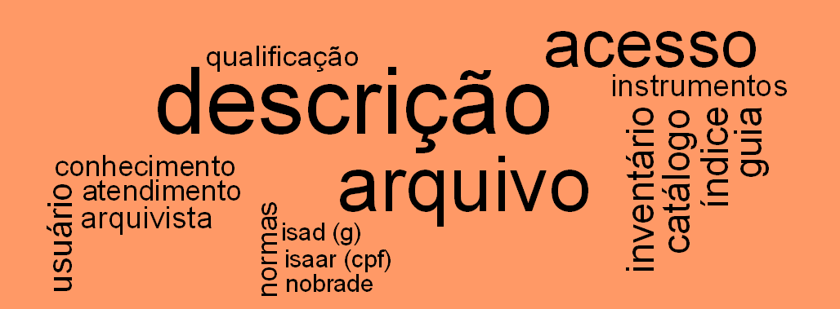
Descrição Arquivística: Conceitos, Normas e Instrumentos
Introdução à Organização de Arquivos
Elaborado por Cibele A. C. Marques dos Santos, Charlley Luz e Marcos U. Cavalheiro

Slide 2
Descrição Arquivística
Conjunto de procedimentos que leva em conta os elementos formais e de conteúdo dos documentos de arquivo para elaboração de instrumentos de pesquisa e acesso à informação (BRASIL, 2005, p. 67).
Também chamada de DESCRIÇÃO DOCUMENTAL, refere-se a uma função arquivística intelectual, que, por meio do levantamento de METADADOS representados graficamente nos guias, catálogos, inventários e bases de dados, permite a localização dos documentos e a recuperação da informação no âmbito dos arquivos (CAVALHEIRO, 2018).

Slide 3
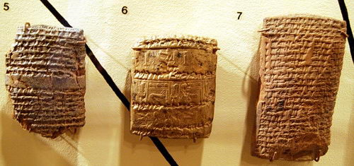
Descrição Arquivística
ORIGEM: Os mais antigos registros que remetem à descrição são os repertórios de documentos registrados em tabletes de argila, encontrados na cidade de Nuzi, atualmente conhecida como Yorgan Tepe, na região da Mesopotâmia, datados de 1500 a.C. (DURANTI, 1993).
OBJETIVO: Controle do acervo.

Slide 4
Descrição Arquivística
PROPÓSITO: Segundo a Society of American Archivists (2002), seu propósito é o de identificar, gerenciar, estabelecer controle intelectual, localizar, explicar o acervo arquivístico e promover o seu acesso.

Slide 5
Princípio da Descrição Arquivística
Normas de descrição arquivística são baseadas em princípios teóricos aceitos. Por exemplo, o princípio de que a descrição arquivística procede do geral para o particular é uma consequência prática do respect des fonds (princípio da proveniência) (ISAD G, 2001, p. 2).
Lembrando que este é o “Princípio básico da Arquivologia segundo o qual o arquivo produzido por uma entidade coletiva, pessoa ou família não deve ser misturado com os de outras entidades produtoras” (BRASIL, 2005, p. 136).

Slide 6
Quais competências são exigidas?
A descrição arquivística é o processo em que o arquivista cria representações de um determinado acervo arquivístico, explicitando o contexto e conteúdo do mesmo.
Atividade intelectual que demanda:
competências de interpretação e redação de texto,
conhecimento histórico acerca do produtor e de sua época,
habilidade com a língua em que estão sendo produzidas as informações descritivas, etc.

Slide 7
Descrição Arquivística: regras?
Há quatro regras fundamentais que devem ser aplicadas para estabelecer a relação hierárquica entre as descrições:
Descrição do geral ao particular: apresenta uma relação hierárquica entre as partes e o todo.
Informação relevante para o nível de descrição: as informações devem ser apropriadas para o nível que está sendo descrito.
Relação entre descrições: identifica o nível de descrição.
Não repetição de informação: não repetir as informações em níveis diferentes de descrição.

Slide 8
Instrumentos de Pesquisa
Meios que permitem a identificação, localização ou consulta a documentos ou a informações neles contidas. Expressão normalmente empregada em arquivos permanentes (BRASIL, 2005, p. 108).
Instrumentos arquivísticos de referência são os produtos do processo de descrição arquivística.
Instrumentos de pesquisa = instrumentos de acesso X plano de classificação e tabela de temporalidade = instrumentos de gestão.

Slide 9
Instrumentos de Pesquisa
Instrumentos arquivísticos de referência não são ferramentas neutras e sim textos culturais, historicamente situados em um determinado tempo e espaço, envoltos por intencionalidades e ideologias que incluem e excluem o que se enfatiza e o que se ignora.
Essa linha de questionamento poderia nos levar a repensar ou, pelo menos, ampliar o entendimento acerca da estabilidade de um determinado instrumento arquivístico de referência em diferentes tempos e lugares.

Slide 10
Atividades da Descrição Arquivística
ATIVIDADES: identificar conceitos, gerenciar informações, estabelecer controle intelectual, localizar, explicar o acervo arquivístico e promover o acesso.
IDENTIFICAÇÃO DE CONCEITOS: apresentação das características físicas e formais (inclusive DIPLOMÁTICAS) de um ou vários documentos de arquivo; análise dos conteúdos e função desses documentos; identificação do contexto de produção e uso dos mesmos.

Slide 11
Atividades da Descrição Arquivística
ATIVIDADES: identificar conceitos, gerenciar informações, estabelecer controle intelectual, localizar, explicar o acervo arquivístico e promover o acesso.
GERENCIAR INFORMAÇÕES: Ter a informação orgânica devidamente organizada com vistas à acessibilidade e apropriação; selecionar a normatização para a descrição e a confecção dos instrumentos; definir um sistema de gerenciamento da informação arquivística.

Slide 12
Controle intelectual e físico: NOTAÇÃO

Slide 13
Localização

Slide 14
Explicação do acervo: LEVANTAMENTO HISTÓRICO-INSTITUCIONAL-DOCUMENTAL

Slide 15
Princípios da Descrição Arquivística
Primeiro princípio: a descrição depende da classificação. Ela é feita a partir das unidades de descrição definidas pela classificação que descreve um conjunto de documentos que mantém ligações orgânicas entre si (fundo, grupo, série, subsérie, documento)
Segundo princípio: o de respeito aos fundos (respect des fonds) já adotado na classificação. Na descrição, isso deve estar representado na hierarquia que se estabelece entre os diversos níveis de um mesmo fundo.
Terceiro princípio: a descrição deve ser feita do geral para o particular. Deve-se produzir, primeiro, um conjunto de informações que forneça uma visão global, que permita estabelecer (ou restabelecer) os elos entre todas as partes, ou níveis, do fundo.

Slide 16
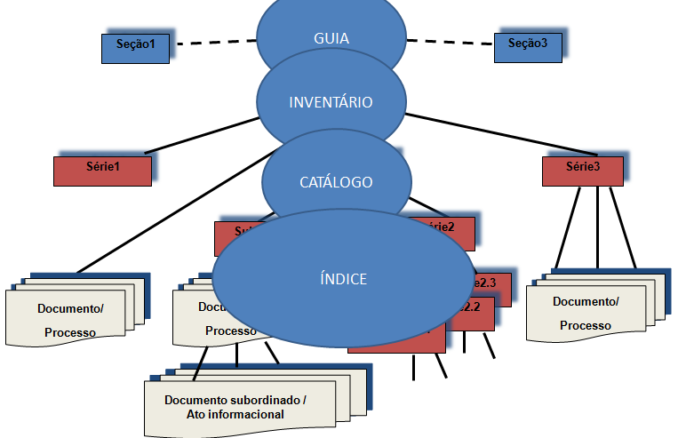

Slide 18
Instrumentos de Pesquisa: O GUIA
Instrumento de pesquisa que oferece informações gerais sobre fundos e coleções existentes em um ou mais arquivos (BRASIL, 2005, p. 102).
Deve ser, idealmente, elaborado com linguagem clara e acessível, uma vez que o guia não se restringe aos pesquisadores e acadêmicos; é apresentado como o primeiro instrumento que deve ser consultado pelo usuário, por propiciar um overview da instituição arquivística e seu acervo.

Slide 19
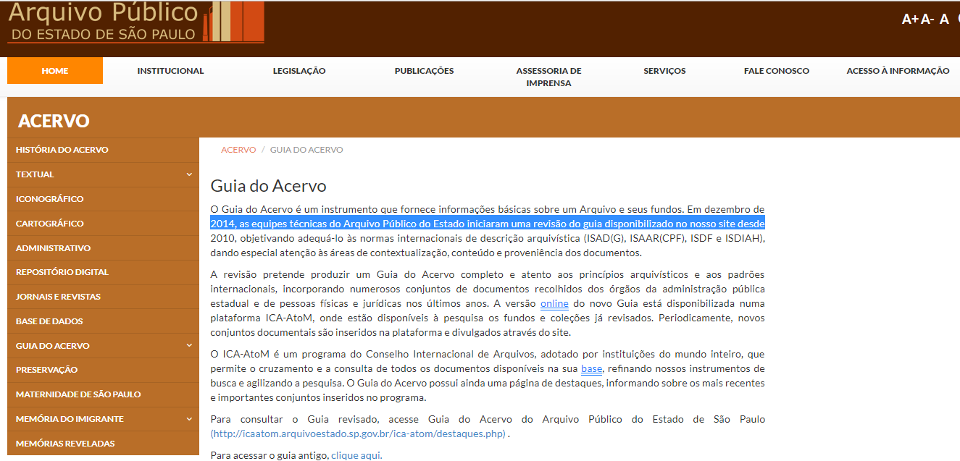

Slide 20
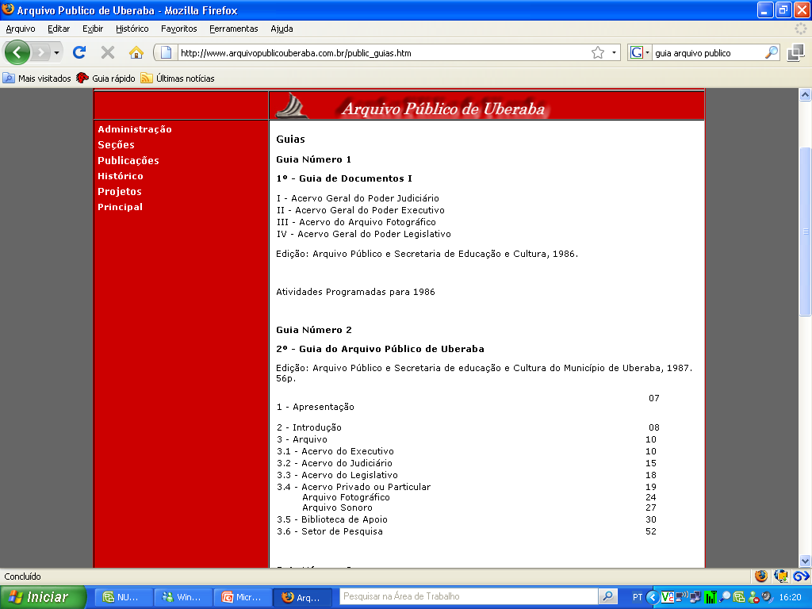

Slide 22
Instrumentos de Pesquisa: O INVENTÁRIO
Instrumento de pesquisa que detém representações de conjuntos documentais ou parcelas do fundo (séries) com descrições sumárias ou analíticas, permitindo um prévio conhecimento do conteúdo dos documentos contemplados na classe, antes de uma descrição mais “detalhada” (LUZ, 2016).

Slide 24
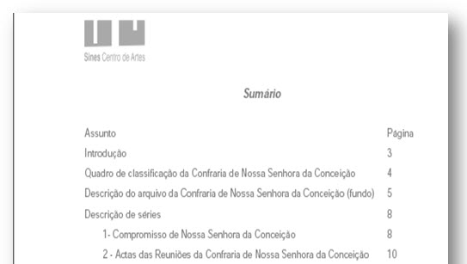

Slide 27
Instrumentos de Pesquisa: O CATÁLOGO
Instrumento de pesquisa organizado segundo critérios temáticos, cronológicos, onomásticos ou toponímicos, reunindo a descrição individualizada de documentos pertencentes a um ou mais fundos, de forma sumária ou analítica (BRASIL, 2005, p. 44).

Slide 28
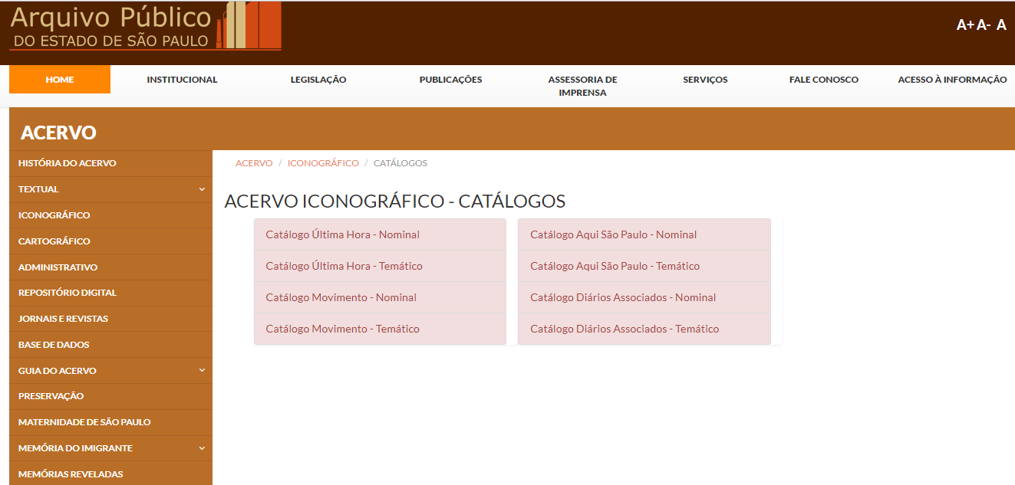

Slide 30
Instrumentos de Pesquisa: O ÍNDICE
Relação sistemática de nomes de pessoas, lugares, assuntos ou datas contidos em documentos ou em instrumentos de pesquisa, acompanhados das referências para sua localização (BRASIL, 2005, p. 107).

Slide 31
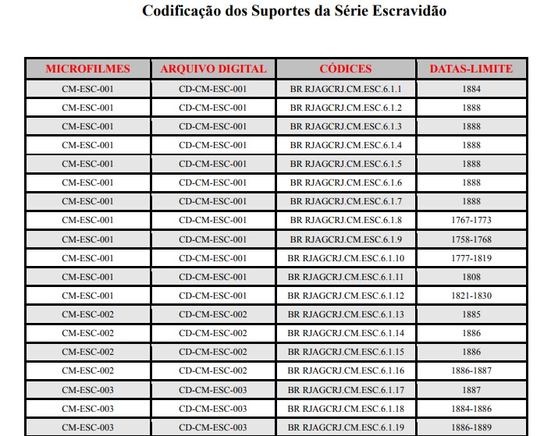

Slide 32
Outros instrumentos de pesquisa?
O CATÁLOGO SELETIVO traz uma "relação seletiva de documentos pertencentes a um ou mais fundos, no qual cada unidade documental integrante de uma unidade de arquivamento é descrita minuciosamente“ ou seja, documentos são escolhidos dentre um ou mais conjuntos documentais para serem descritos da forma mais detalhada possível (LUZ, 2016).
E os instrumentos online?

Slide 33
Vamos consultar?
GUIA DO ARQUIVO HISTÓRICO MUNICIPAL DE SÃO PAULO
http://www.prefeitura.sp.gov.br/cidade/upload/guia_arquivo_historico_1253293799.pdf
INVENTÁRIO DO ARQUIVO MACHADO DE ASSIS
http://www.academia.org.br/abl/media/inventario_machado_assis.pdf
CATÁLOGO DE DOCUMENTOS SONOROS DO ARQUIVO NACIONAL
http://www.arquivonacional.gov.br/images/conteudo/servicos_ao_cidadao/instrumentos-de-pesquisa/pdf/Catlogo-de-documentos-sonoros.pdf
ÍNDICE DOS ANAIS DO ARQUIVO PÚBLICO DO ESTADO DA BAHIA
https://www.scribd.com/document/12418080/Indice-dos-Anais-do-Arquivo-Publico-do-Estado-da-Bahia

Slide 34
Tendências em Descrição Arquivística
Por certo, a inclusão do contexto nos instrumentos de referência, segundo Yakel (2003), demonstram duas tendências:
A primeira é o aumento das descrições mais gerais, dos níveis mais abrangentes do arranjo, como o fundo, os grupos e as séries.
A segunda tendência é a diminuição da granularidade, ou seja, das descrições dos itens documentais. Assim, os instrumentos deixam de ser extremamente específicos, demandando mais recursos para a finalização do processo, para serem cada vez mais gerais e com maior disponibilidade descritiva das partes que compõem o todo.

Slide 35
Descrição x Arquivística Integrada
Sob a perspectiva da Arquivística Integrada, um programa descritivo inicia-se com a classificação, que alcança o primeiro nível do processo (planos de classificação). O segundo acontece com a avaliação (tabela de temporalidade); e o terceiro e mais detalhado ocorre nos arquivos permanentes (guias, inventários, etc.) (LOPES, 2000).

Slide 36
Normas de Descrição Arquivística

Slide 38
ISAD-G

Slide 39
ÁREAS DE INFORMAÇÃO NA ISAD-G
A norma está organizada em sete áreas de informação descritiva:
Área de identificação (destinada à informação essencial para identificar a unidade de descrição);
Área de contextualização (destinada à informação sobre a origem e custódia da unidade de descrição);
Área de conteúdo e estrutura (destinada à informação sobre o assunto e organização da unidade de descrição);
Área de condições de acesso e de uso (destinada à informação sobre a acessibilidade da unidade de descrição);
Área de fontes relacionadas (destinada à informação sobre fontes com uma relação importante com a unidade de descrição);
Área de notas (destinada à informação especializada ou a qualquer outra informação que não possa ser incluída em nenhuma das outras áreas);
Área de controle da descrição (destinada à informação sobre como, quando e por quem a descrição arquivística foi elaborada).

Slide 40
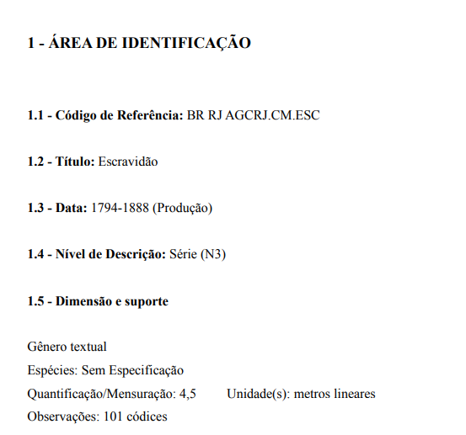

Slide 41
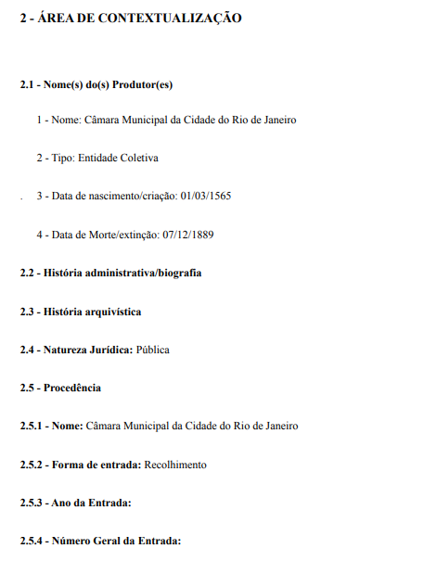

Slide 42
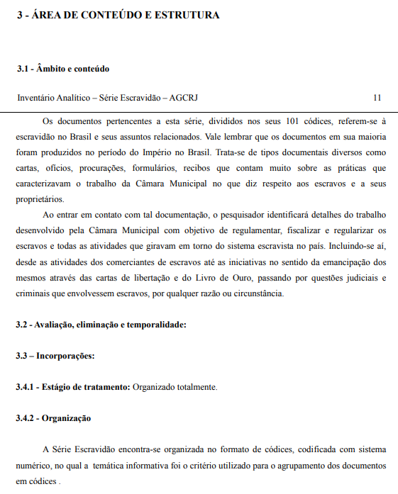

Slide 43
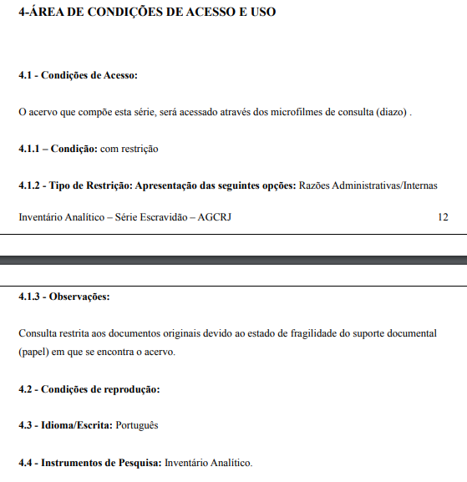

Slide 44
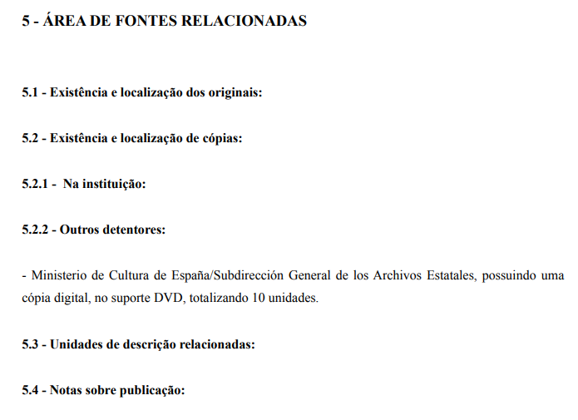

Slide 45
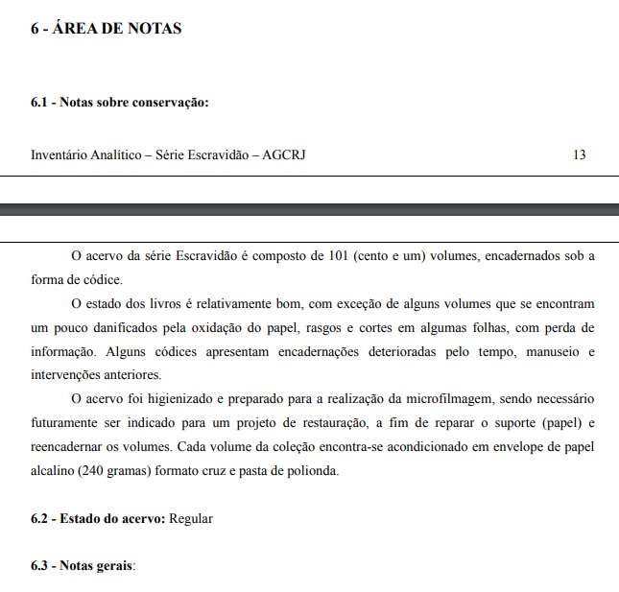

Slide 46
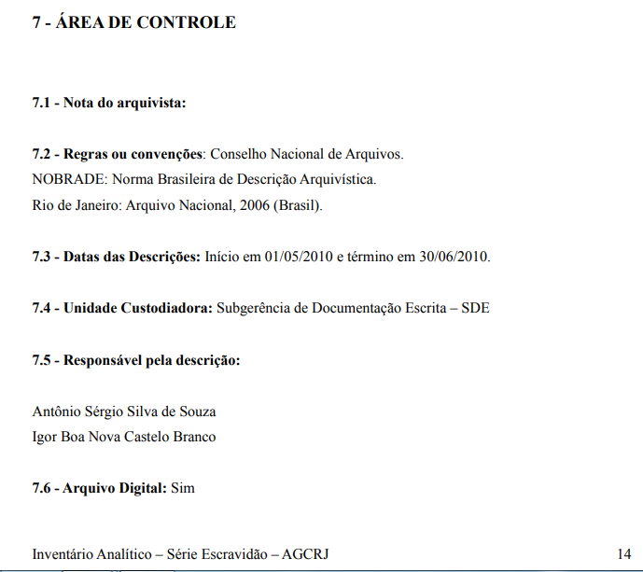

Slide 47
NOBRADE
A Norma Brasileira de Descrição Arquivística, aprovada pela Resolução n. 28 do CONARQ, estabelece diretivas para a descrição de documentos arquivísticos no Brasil, compatíveis com as normas internacionais em vigor ISAD (G) e ISAAR (CPF), e tem em vista facilitar o acesso e o intercâmbio de informações em âmbito nacional e internacional.

Slide 48
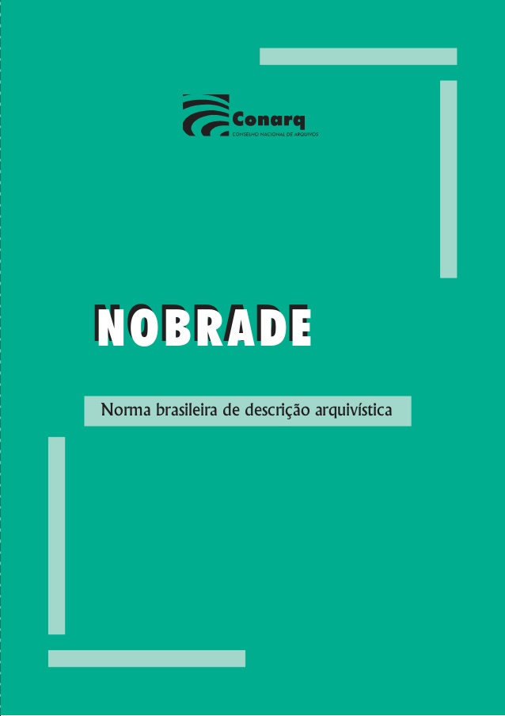

Slide 49
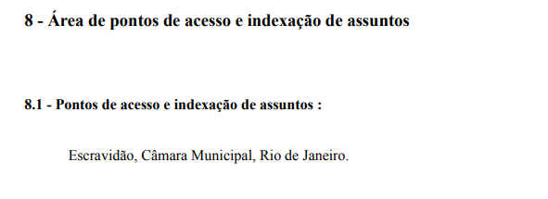

Slide 50
ISAD-G e outras normas internacionais: Diferenças?
ISAD(G) fornece orientação para descrição do fundo e suas partes componentes.
ISAAR(CPF) dá orientação para a criação de registros de autoridade sobre os produtores de materiais arquivísticos.
ISDF fornece orientação para a descrição das funções dos produtores de documentos.
Para criar um sistema de informação arquivística mais útil, é conveniente uma descrição separada e normalizada dos custodiadores. Este é o objetivo de ISDIAH.

Slide 52
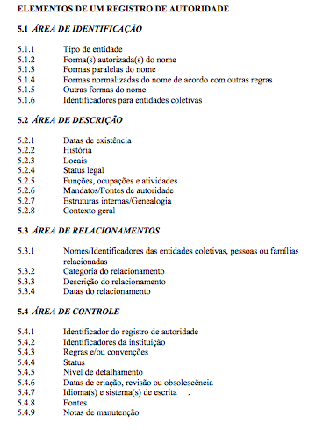

Slide 53
ISDIAH
O principal objetivo desta norma é facilitar a descrição de instituições arquivísticas cuja função primordial seja guardar arquivos e torná-los disponíveis para o público em geral. Entretanto, outras entidades, tais como instituições culturais (bibliotecas, museus), empresas, famílias ou indivíduos, podem custodiar arquivos. Esta norma, ou um subconjunto de seus elementos, pode ser aplicada a todas as entidades que dêem acesso aos documentos sob sua custódia.

Slide 54
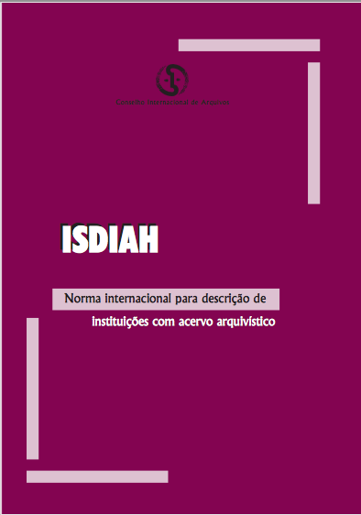

Slide 55
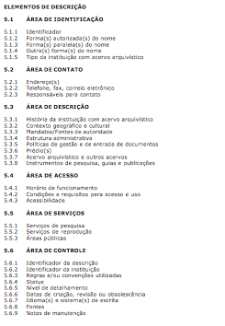

Slide 57
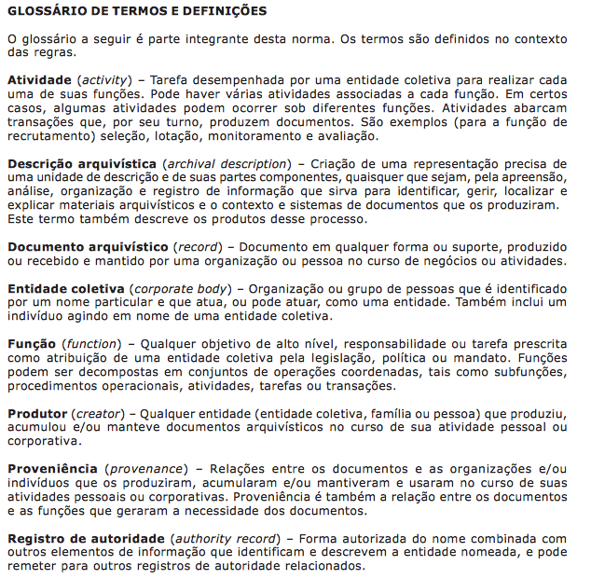

Slide 58
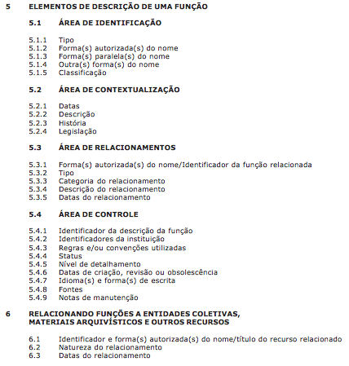

Slide 60
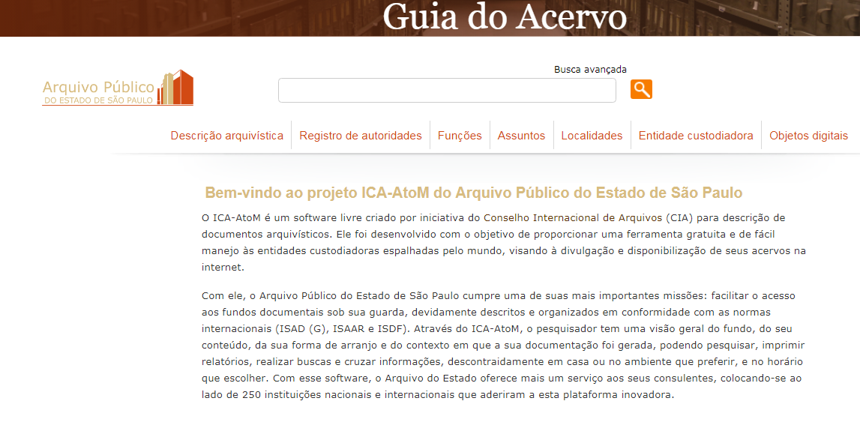

Slide 61
Referência
ARQUIVO NACIONAL (Brasil). Dicionário Brasileiro de Terminologia Arquivística. Rio de Janeiro: Arquivo Nacional, 2005.

Slide 62
SUGESTÃO!

